Slide 1
FOTOGRAFIJA
LUM, 6., 8. IN 9. č

Slide 2
Jutri je torek in na urniku je likovna umetnost. Želim si, da se pri tej nalogi sprostite in vključite vašo odlično ustvarjalnost.
POTREBŠČINE
Digitalni fotoaparat
Mobitel, če nimate digitalnega fotoaparata
Domišljija

Slide 3
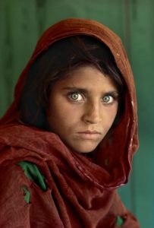
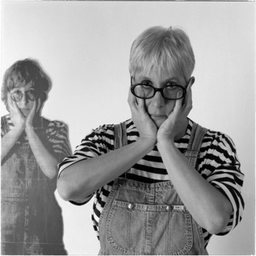
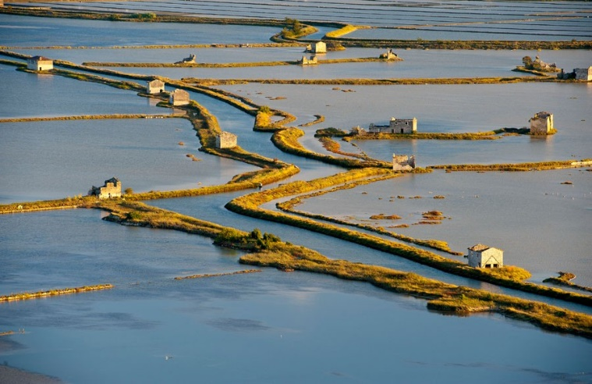
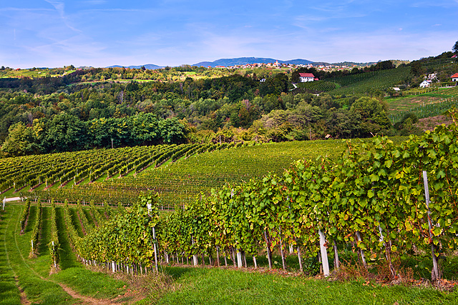
Pred začetkom
Preden pričnete si na tem linku preberite nekaj osnov o fotografiji.
Nato si na tem linku preberite nekaj o portretu in na tem linku o krajini

Slide 4
NAVODILO
Kot ste verjetno že ugotovili, boste fotografirali. Vsak izmed vas naj posname dve fotografiji kot portret (lahko si izbereta starše, brate, sestre, nečake, ali pa domačo žival …) in dve fotografiji krajine. Potrudite se in za vsako fotografijo izberite drug motiv.
Kot navdih vam prilagam par fotografij krajine in portretov, ki so se našli v moji fotografski zbirki.

Slide 5
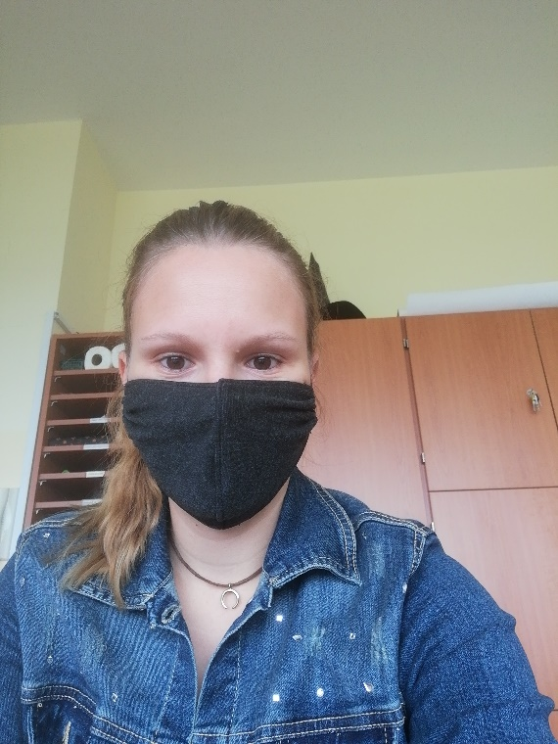
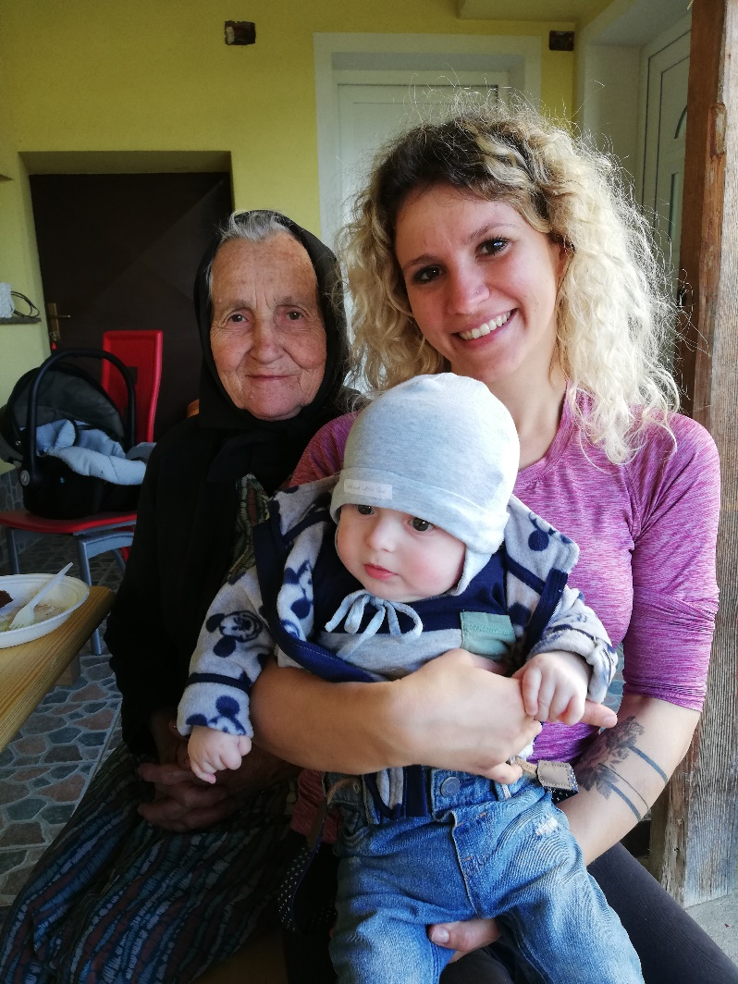
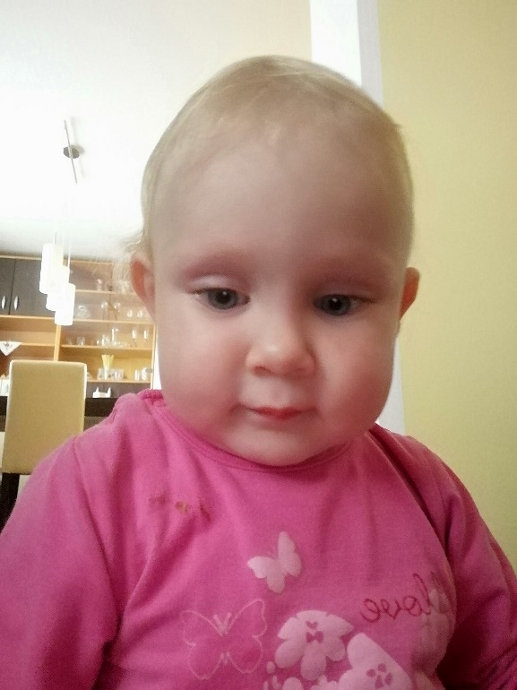
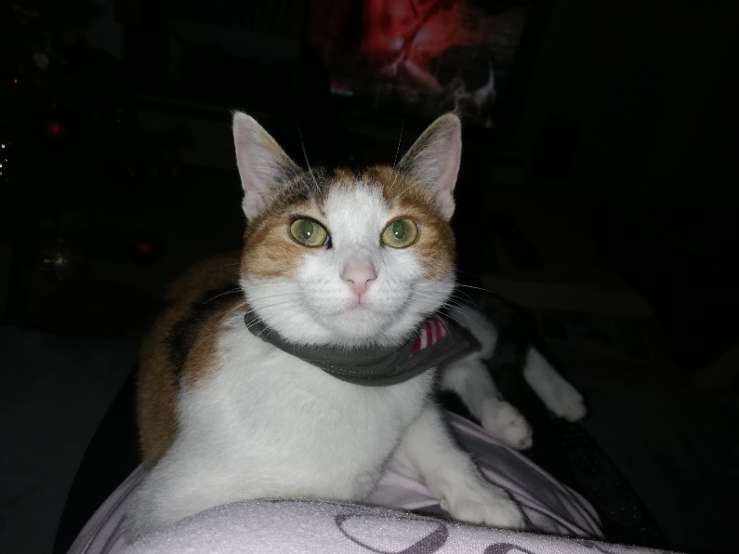
Avtoportret
Portret moje krščenke
Portret moje babice, sestrične in bratrančevega sina.
Portret moje mačke

Slide 6
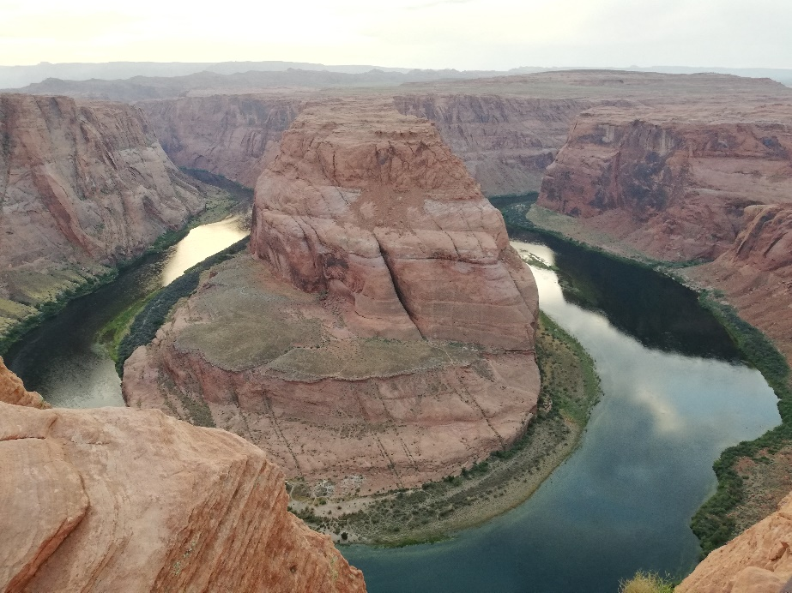
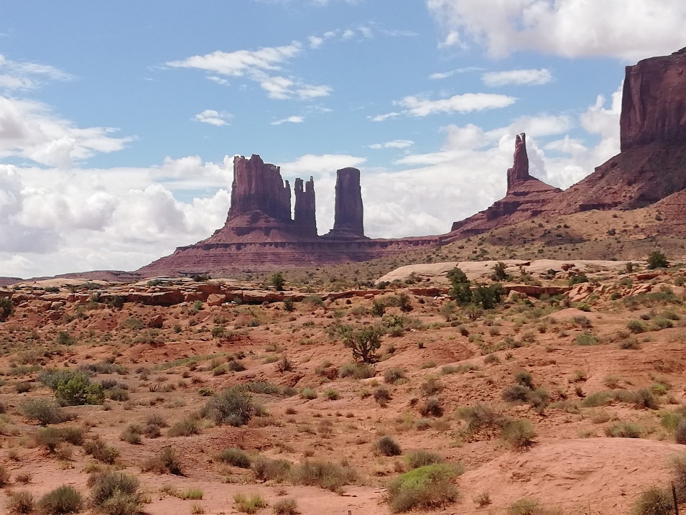
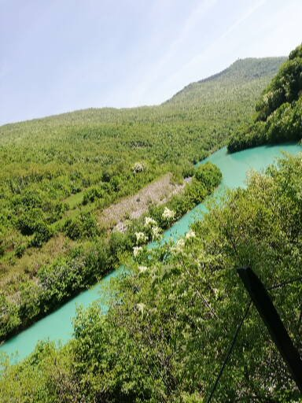
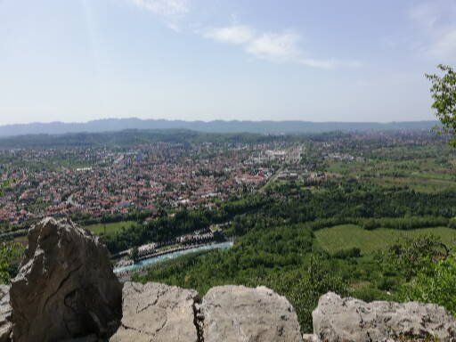
Slika krajine: Horseshoe bend, slikano lani na dopustu.
Slika krajine: Monument valley, slikano lani na dopustu.
Slika krajine: reka Soča, slikano pred 3 leti.
Slika krajine: Razgled na Novo Gorico s Sabotina, slikano pred 3 leti.

